Slide 1
DEPARTAMENTO DE CIENCIAS ECONÓMICAS, ADMINISTRATIVAS
Y DE COMERCIO
Tema: El análisis del mercado potencial para el hongo “Pleurotus ostreatus” como proteína orgánica y fuente nutricional para el consumo humano en el Distrito Metropolitano de Quito
Autora: Stephanie Cristine Padilla Lituma
Tutor: Ing. Marcelo Vega. MBA

Slide 2
CAPÍTULO 1
PLANTEAMIENTO DEL PROBLEMA

Slide 3
Antecedentes
Seguridad y soberanía alimentaria
Producción de alimentos para los pueblos
Respeto a la biodiversidad
Priorizar la accesibilidad
Tendencias motores de cambio
Cambio climático
Retos en producción de alimentos de bajo impacto
500 productos orgánicos certificados
Hongos ostra con alto valor nutricional

Slide 4
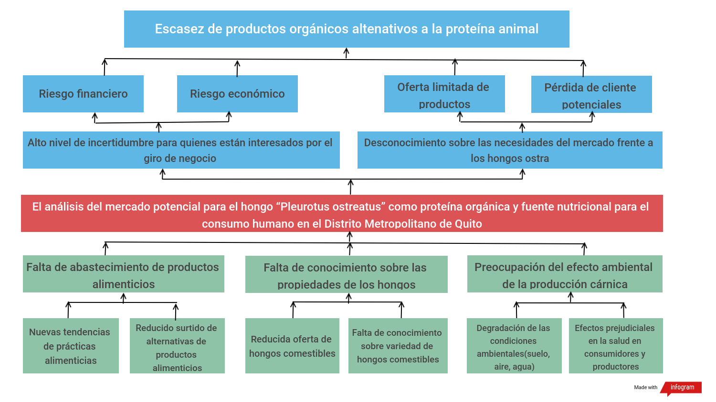
Árbol del problemas

Slide 5
Justificación
Fuente de información sobre el mercado potencial de los hongos ostra.
The World of Oraganic Agriculture-Statistics and Trends del 2017. Mercado orgánico 75 billones de euros.
Proyección de crecimiento del 16% durante el 2015 al 2020.
Estudio 2006. Red Agroecológica del Austro. 73% disposición a pagar productos agroecológicos.
La Larga Sobra del Ganado. Organización de las Naciones Unidad para la Alimentación.
2030 producción cárnica al 44%
Notes:
En el 2006, Urrutia y Fiallos, por el mandato de la Red Agroecológica del Austro, realiza una investigación sobre las características de los consumidores agroecológicos en los mercados de Azuay y Cañar, utilizando un instrumento de investigación, una encuesta destinada a consumidores potenciales, el estudio se basa principalmente en el comportamiento del consumidor, de donde se resalta que el 73% demuestra que estarían dispuestos a adquirir

Slide 6
Objetivos
Objetivo general
Analizar el mercado potencial del hongo “Pleurotus ostreatus” como proteína orgánica y fuente nutricional para el consumo humano en el Distrito Metropolitano de Quito.
Objetivos específicos.
Aplicar instrumentos de investigación para una mejor comprensión sobre la potencialidad de mercado del hongo “Pleurotus ostreatus” como proteína orgánica y fuente nutricional para el consumo humano en el Distrito Metropolitano de Quito.
Evaluar los posibles determinantes de la demanda de los consumidores potenciales para los hongos “Pleurotus ostreatus” según sus comportamientos, mediante el levantamiento y análisis de datos diversos.
Elaborar una propuesta de marketing mix para ubicar posibles oportunidades de mercado para los interesados en el giro de negocio de los hongos “Pleurotus ostreatus” en el Distrito Metropolitano de Quito.

Slide 7
CAPÍTULO 2
MARCO TEÓRICO

Slide 8
Marco referencial
Potencialidad de mercado
Consumo
Evaluación del potencial de mercado de los productos de agricultura ecológica
(Sánchez , Grande, Gil, & García , 1998)
Determinar potencialidad en productos agroecológicos
Condición social demográfica, estilos de vida, sensibilidad ambiental.
Análisis de los factores determinantes de consumo y disposición a pagar por alimentos orgánicos de los estratos socioeconómicos medio y medio-alto de Hermosillo, Sonora.
(León, Espejel, & Alvarado, 2017)
Analiza los factores del consumo (atributos intrínsecos, extrínsecos y de creencia)

Slide 9
Presentación del objeto de estudio. Hongo Pleurotus Ostreatus.
Reino fungi.
Excelente fuente nutricional. Con características medicinales
Proteína de alta digestibilidad.
Buena distribución de aminoácidos esenciales. Deficientes en los cereales. (Agarwal, Kushwaha, Verma, & Singh, 2017).
Carbohidratos incluyendo fibra.
Potasio, Magnesio, Calcio, Fosforo, Sodio y además, Zinc, Cobre, Hierro. Bajo en sodio y potasio.
Bajo en colesterol y calorías. Contiene grasas no saturadas.
Varias vitaminas misma magnitud que vegetales. Acido fólico vitaminas C y B1. Trazas de B12 y D2.

Slide 10
Fundamentación Teórica.
Teoría del la mercadotecnia
Teoría del consumidor.
P. Kotler
Se plantea el MKT MIX(70´s)
Micro ambiente
Macro ambiente
Fuerzas demográficas, económicas, culturales, políticas y tecnologías.
Ambiente interno, canales de distribución, tipos de mercado, competidores, públicos con interés real o potencial
Analiza características de los demandantes
Teoría neoclásica- Los sujetos económicos tienen preferencias que se convierten el utilidad.
Distribución de renta y riqueza para aumentar su satisfacción
Factores sociodemográficos y psicológicos

Slide 11
Fundamentación conceptual
Mercado disponible
Mercado real
Mercado potencial
Compradores cuentan con las características
Han comprado el producto
Consumidores no son parte del mercado real.
Son parte del mercado disponible.
No consume el producto por que no reúne características o por que consumen un sustituto.
Mercado meta
Parte del mercado disponible, real y del potencial. Estrategias para atraer consumidores reales.

Slide 12
Variables y dimensiones

Slide 16
CAPÍTULO 3
ANÁLIS SITUACIONAL

Slide 17
Análisis Macroambiental.

Slide 18
Factor Económico
PIB de América Latina y el Caribe
Ecuador cuenta con los valores mas bajos de PIB a nivel de LATAM
Federación de Cámaras de Comercio del Ecuador. Prox. 5 años. No mas de 2%
Inflación comienza aumentar. No existe exceso de demanda. Ofertas que no se adquieren
Empleo. Las cifras son las bajas desde hace 3 años.
Entre el 2018 y 2019, crecimiento de 0,05. CEPAL
Tasa activa o tasa de interés. Precio del dinero. Aumentan para los segmentos de PYMES, agrícola, etc.
Notes:
Comisión Económica para América Latina y el Caribe, 2019

Slide 19
Factor Político-Legal
Constitución de la República del Ecuador
Ley de soberanía alimentaria
Art.13. Derecho a alimentos sanos y nutritivos, locales. La soberanía alimentaria
Art 52. Los consumidores tienen derecho a disponer o elegir con libertad bienes de calidad.
Art 71. Loa naturaleza o Pacha Mama es donde se desarrolla la vida y demanda respeto
Art 14. Sobre el fomento de producción agroecológica, orgánica y sustentable, el estado impulsará mediante créditos, capacitación, estructuras de comercialización, etc.
Mediante el Art. 281 alentar a la producción sostenibles y sustentable, incentivos para cultivar la tierra, evitar el monocultivo, ofrecer productos de alto nivel nutricional.
Art. 30. Incentivo a productos nutritivos. Promoción del consumo nacional
Art. 27. Erradicar la desnutrición y mala nutrición
Ley de Agro-Biodiversidad y Semillas.
Art 1. Altos estándares en semillas. Desarrollo de agricultura sustentable. Asegura relaciones positivas de intercambio.

Slide 20
Factor Tecnológico.
Medios digitales
Acceso a las redes sociales en el Ecuador
Nuevas formas de llegar a cliente potenciales
La tecnología revoluciona las formas de comercialización de los productos.
Según Consumo Digital Ecuador 2017. Facebook es la red social que lidera en Ecuador, segundo Twitter, tercer lugar Instagram
Mediante la información sobre los usuarios de redes sociales

Slide 21
Factor Ambiental
Tendencias de compra de productos eco amigables y orgánicos
Métodos sostenibles
Producción orgánica certificada
Agrocalidad. Certificación de producción orgánica bajo a norma ISO/IEC 17065
Agricultura orgánica como preservación de la vida
Productos sanos, sustentables tanto social como económica.
ISO regula y certifica, analiza la producción. Garantiza estándares verificados en la cadena productiva y comercial.
En el 2017 se registraron 277 productos orgánicos y 509 en proceso.
Utilizar pesticidas o químicos puede erosionar la tierra. La agroecología asegura costos no excesivos y buenos resultados en la productividad.

Slide 22
Análisis Microambiental.

Slide 23
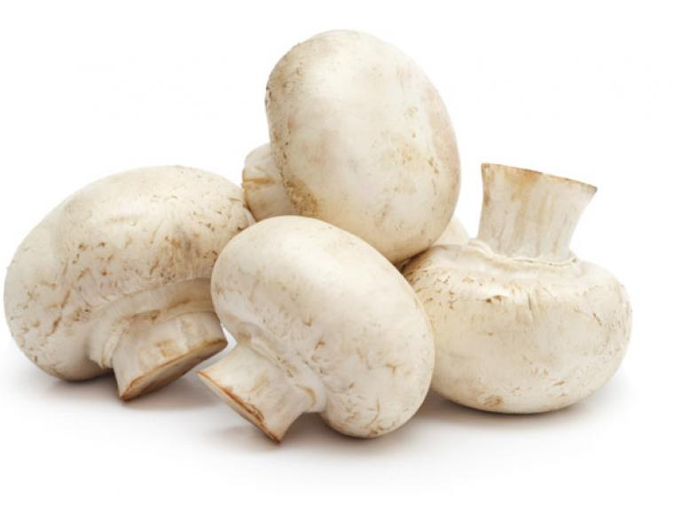
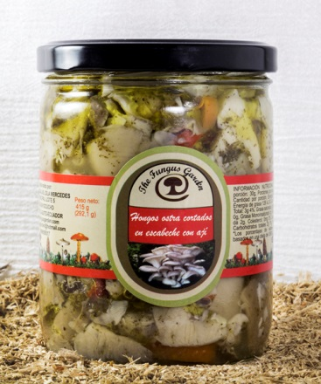
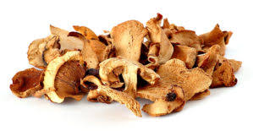
Productos
Hongos ostra
Productos sustitutos
Otros sustitutos
Excelentes propiedades para usos culinarios
Champiñón
Ostra amarillo
Ostra rosado
Shiikate
Portobello
Hongos de pino
Escabeche de hongos
Hongos deshidratados

Slide 24
Clientes
Compradores locales
Personas que desean un aporte nutricional
Restaurantes y hoteles
Opciones alternativas a la proteína animal
Sensibles a situaciones ambientales
Veganos y vegetarianos
Diversificación en el menú

Slide 25
Competencia
Planta mas moderna del país
Champiñones comestibles
Comercializan hongos de pino deshidratados
12 cámaras de cultivo

Slide 26
Productores de hongos ostra en el DMQ
Dedicados a la investigación y producción de hongos.
Producción de hongos y sustrato
Producen alimentos sanos, justos y responsables.
Se dedica solo a fructificación de hongos. 7 puntos de distribución.
Productores de hongos y asesoría en cultivo

Slide 27
Competencia
Compañía | TOTAL INGRESO OPERATIVO | GANANCIA OPERATIVA | GANANCIA( PÉRDIDA) NETA | RENDIMIENTO SOBRE LOS ACTIVOS (%)
Compania Anónima Invedelca | 5,535 | 405 | 164 | 3,44
Kennet C.A | 2,033 | 52 | 2 | 0,07
Neolsa S.A | 543 | 31 | 19 | 9,27
Champiñones Industria Alimenticia Hongos y Setas Hortifugi Cia. Ltda. | 107 | 2 | 0 | N/D
Industria Haro e Hijos Productosamazonicos S.A. | 0 | 0 | 0 | N/D
Myco Corp Mycorp Aaa S.A. | 0 | -1 | 0 | 4,26
Fuente: Superintendencia de compañias. 2019

Slide 28
Intermediarios
No existen una alta presencia de intermediarios
No están presentes en cadenas grandes de supermercados
En su mayoría los productores acercan el producto a los consumidores

Slide 29
Proveedores
Distribuidores de gas licuado
Aserraderos
Desechos como paja, cascarilla de arroz, o algunos cereales, etc
Utensilios de laboratorio
Biólogos y biotecnologías

Slide 30
CAPÍTULO 4
METODOLOGÍA

Slide 31
Modalidad de la Investigación
Investigación descriptiva
Caracteriza un hecho o fenómeno.
No se plantean hipótesis
Por su finalidad aplicada
Levantamiento de información que respondan a interrogantes
Por el control de las variables no experimental
No se manipulan las variables, no es posible cambiar contextos.
Observación sobre características de los consumidores potenciales.

Slide 32
Instrumentos de recolección de datos
Encuesta
Grupo focal
Entrevistas
Toma como referencia el artículo científico “Evaluación del potencial de mercado de los productos de agricultura ecológica
Variables demográficas, estilos de vida, sensibilidad ambiental
Los atributos más importantes cuando adquieren alimentos ecológicos u orgánicos
8 tarjetas hipotéticas de atributos de los hongos tipo de cultivo, tipo de presentación, precio, tipo de empaque
Análisis de los factores determinantes de consumo y disposición a pagar por alimentos orgánicos de los estratos socioeconómicos medio y medio alto de Hermosillo, Sonora.
Atributos intrínsecas, extrínsecas y de creencia
3 hombres y 3 mujeres
Entrevistas a actores de empresa dedicadas al cultivo de hongos comestibles

Slide 33
Validez de la encuesta
Alfa de Crombach para el instrumento 0,836
Por dimensión
Estilos de vida: 0,811
Sensibilidad ambiental: 0,73
Tarjetas hipotéticas: 0,803
Levantamiento de la encuesta a 35 personas

Slide 34
Población y muestra
Tamaño de la muestra
Por estratificación de la muestra
n = Tamaño de la muestra
z = Nivel de confianza deseado
p = Proporción de la población con la característica deseada (éxito)
q = Proporción de la población sin la característica deseada (fracaso)
e = Nivel de error dispuesto a cometer
N = Tamaño de la población
Datos utilizados para obtener la muestra para el estudio.
$$n=\frac{Z^{2}∗p∗q∗N}{\left(e^{2}∗\left(N−1\right)\right)+Z^{2}∗p∗q}$$
$$n=\frac{{1,96}^{2}∗0,5∗0,5∗ 1.097.521}{\left({0,05}^{2}∗\left(1.097.521−1\right)\right)+{1,96}^{2}∗0,5∗0,5}$$
n = $1.097.521$ PEA
Z= (1.96) 95%
p= 0.5
q= 0.5
e= 5%
$n=384 encuestas$
Administración zonal | % Población | Población | Encuestas
Calderón | 7,63% | 83.715 | 29
Eloy Alfaro | 18,79% | 206.268 | 72
Eugenio Espejo | 20,36% | 223480 | 78
La Delicia | 15,88% | 174.336 | 61
Manuela Sáenz | 9,96% | 109.311 | 38
Quitumbe | 13,23% | 145.224 | 51
Tumbaco | 6,96% | 76.419 | 27
Los Chillos | 7,18% | 78.768 | 28
Total | 100,00% | 1.097.521 | 384

Slide 35
Técnicas de análisis datos
Análisis factorial
Relaciona las variables complejas
Análisis de componentes principales
Busca obtener un conjunto de factores que expongan la observación
Minimizar la pérdida de datos para su interpretación
La correlación reordena en un conjunto de menores componentes
Observación de la importancia que da el encuestado
Factor donde se observa la mayor parte de la varianza
Varianza común

Slide 36
Técnicas de análisis datos
Prueba de KMO (Kaiser, Meyer y Olkin)
Relación entre las variables si es mayor a 0,70 es factible.
Prueba de esfericidad Bartlett
Menor a 0,05 se acepta el análisis factorial para aplicar
Análisis de conjunto
De los mejores métodos para comprender problemas de investigación de mercados
Se utiliza para diseñar productos, evaluar precios, simular cuotas de mercados
Proyecta las opciones mas preferidas del consumidor sobre los atributos
Consumidor toma decisiones.

Slide 37
Atributos del diseño ortogonal
 | Precio | Tipo de cultivo | Tipo de presentación | Empaque
1 | $ 2,50 | Convencional | Hongos frescos | Empacado biodegradable
2 | $ 2,50 | Orgánico | Hongos frescos | Empacado plástico
3 | $ 2,50 | Convencional | Hongos deshidratados | Empacado biodegradable
4 | $ 2,50 | Orgánico | Hongos deshidratados | Empacado plástico
5 | $ 3,00 | Convencional | Hongos deshidratados | Empacado plástico
6 | $ 3,50 | Orgánico | Hongos deshidratados | Empacado biodegradable
7 | $ 3,00 | Orgánico | Hongos frescos | Empacado biodegradable
8 | $ 3,50 | Convencional | Hongos frescos | Empacado plástico

Slide 38
CAPÍTULO 5
RESULTADOS DE LA INVESTIGACIÓN

Slide 39
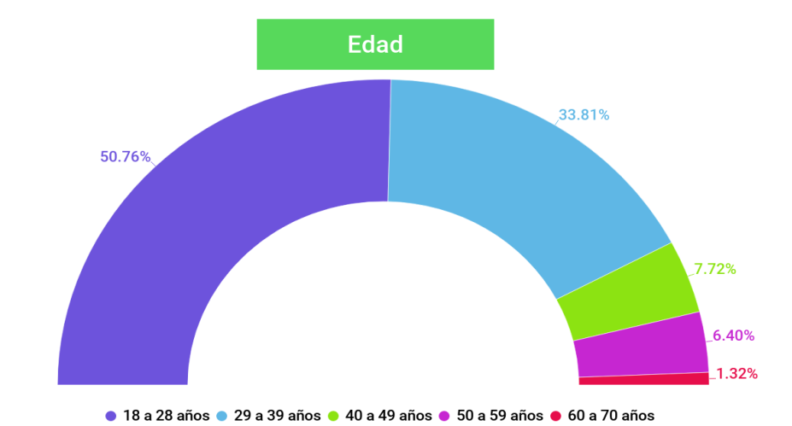
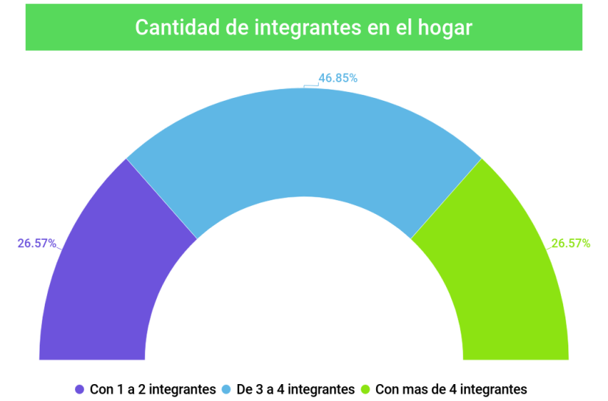
Análisis univariado

Slide 40
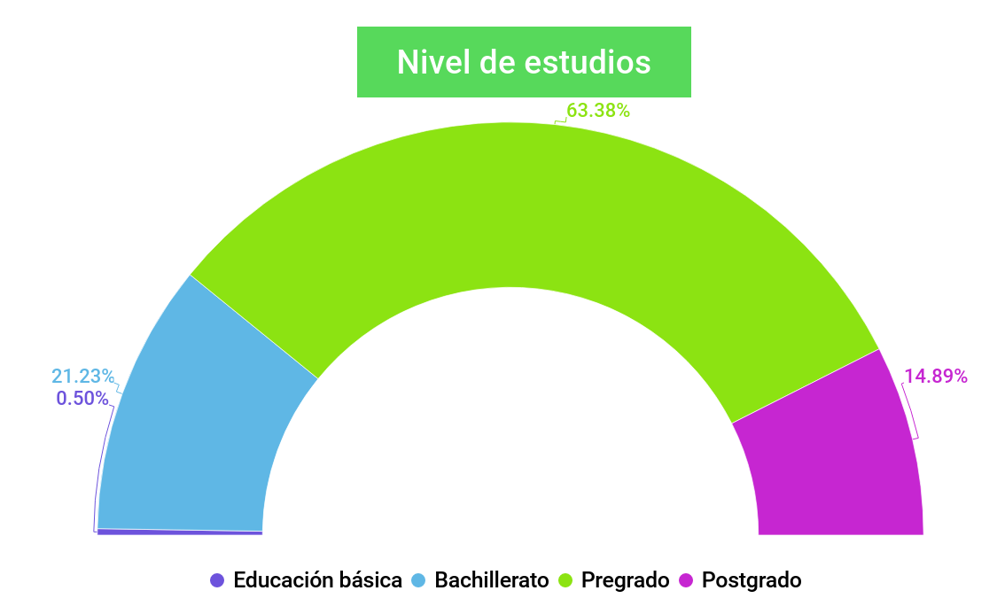
Análisis univariado

Slide 41
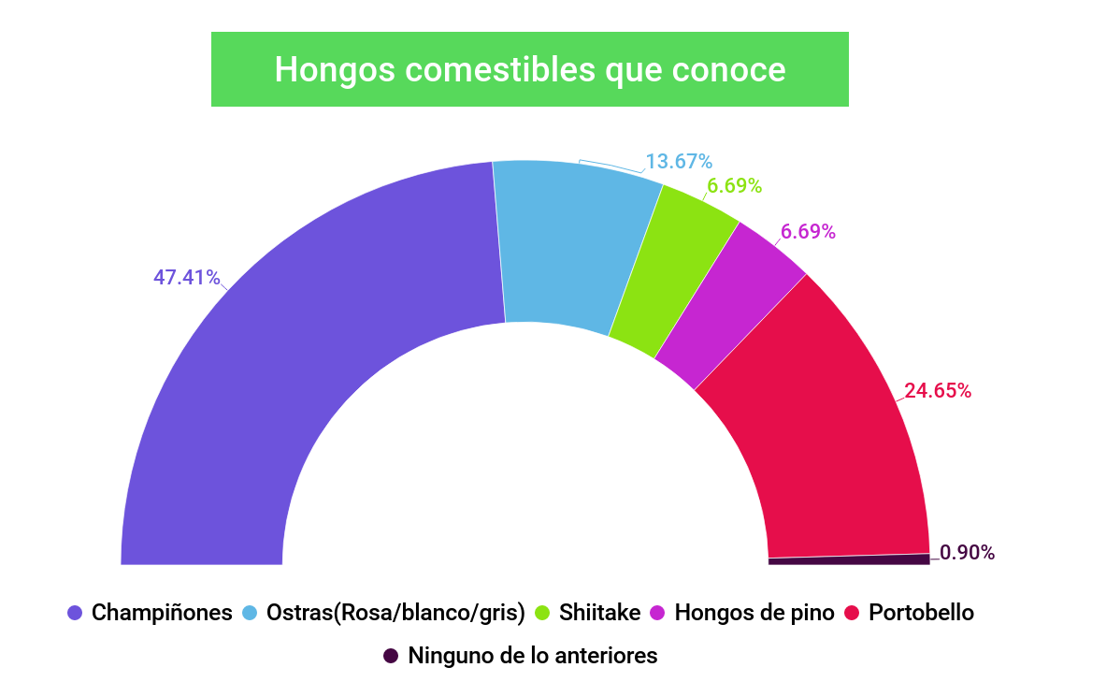
Análisis univariado

Slide 42
Análisis factorial (Estilo de vida)

Slide 43
Resumen de los factores.

Slide 44
Factor 1. Evaluación de Estilo de vida. Alimentación

Slide 45
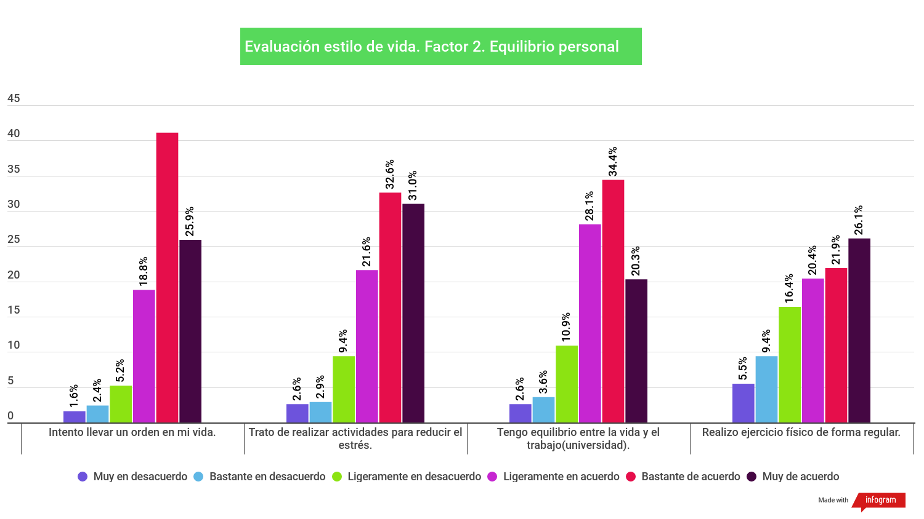
Factor 2. Evaluación de Estilo de vida. Equilibrio personal.

Slide 46
Factor 3. Evaluación de Estilo de vida. Chequeos médicos.

Slide 47
Factor 4. Evaluación de Estilo de vida. Acción ambiental.

Slide 48
Análisis factorial (Sensibilidad ambiental)

Slide 49
Resumen matriz de componentes rotados.

Slide 50
Factor 1. Evaluación de la sensibilidad ambiental. Conciencia individual.

Slide 51
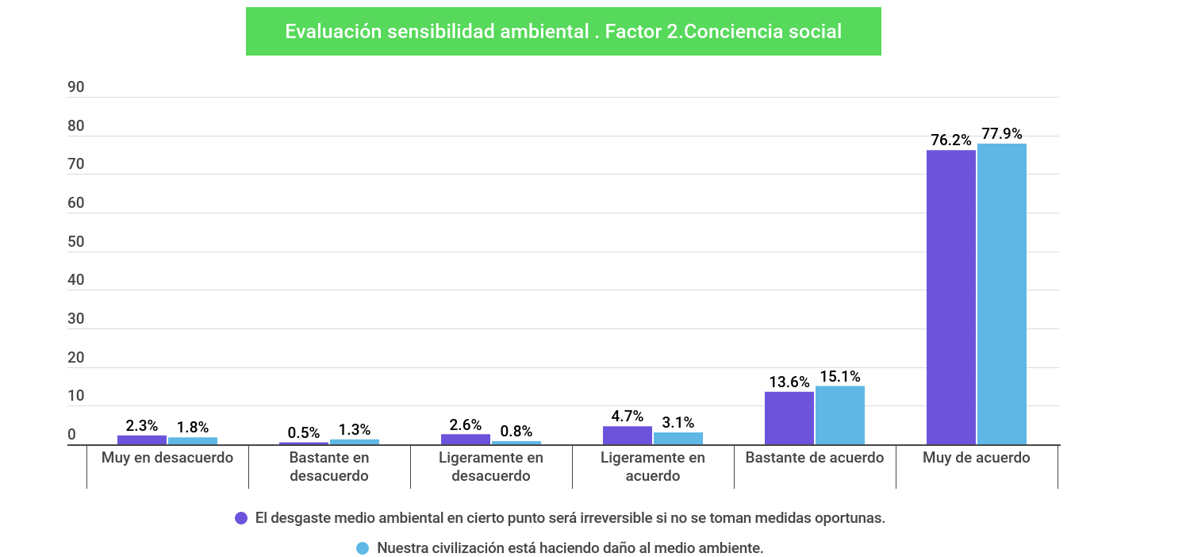
Factor 2. Evaluación de la sensibilidad ambiental. Conciencia social.

Slide 52
Análisis Multivariado
Análisis de conjunto
Preferencia=$utilidad\left(Cultivo orgánico\right)+utilidad\left(presentacion fresco\right)+utilidad\left(empaque biodegradable\right)+utilidad\left(utilidad precio1 \$2.50\right)+constante$
Correlaciones

Slide 53
Preferencias de los atributos

Slide 54
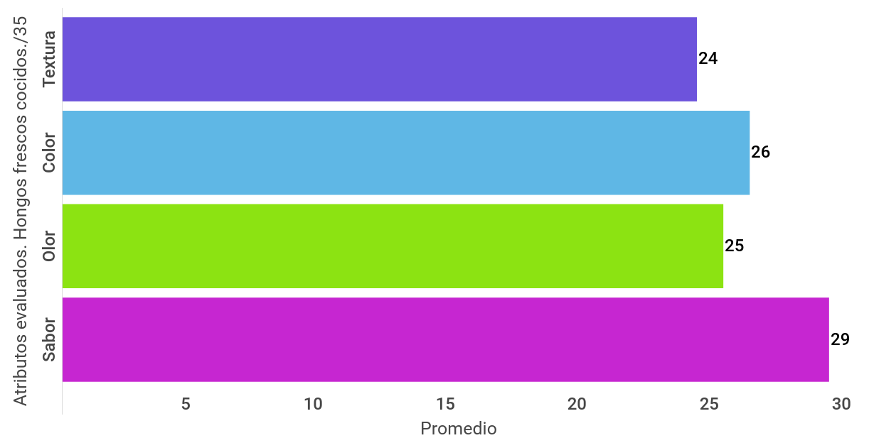
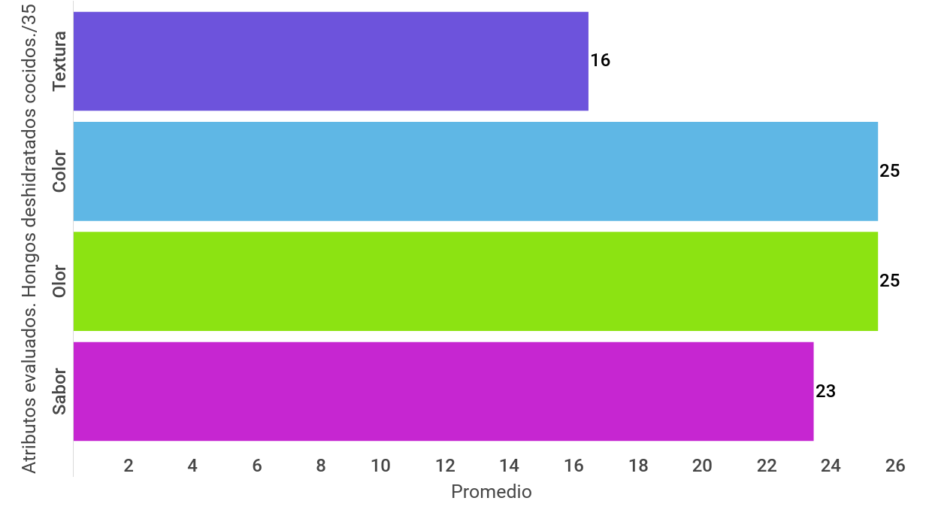
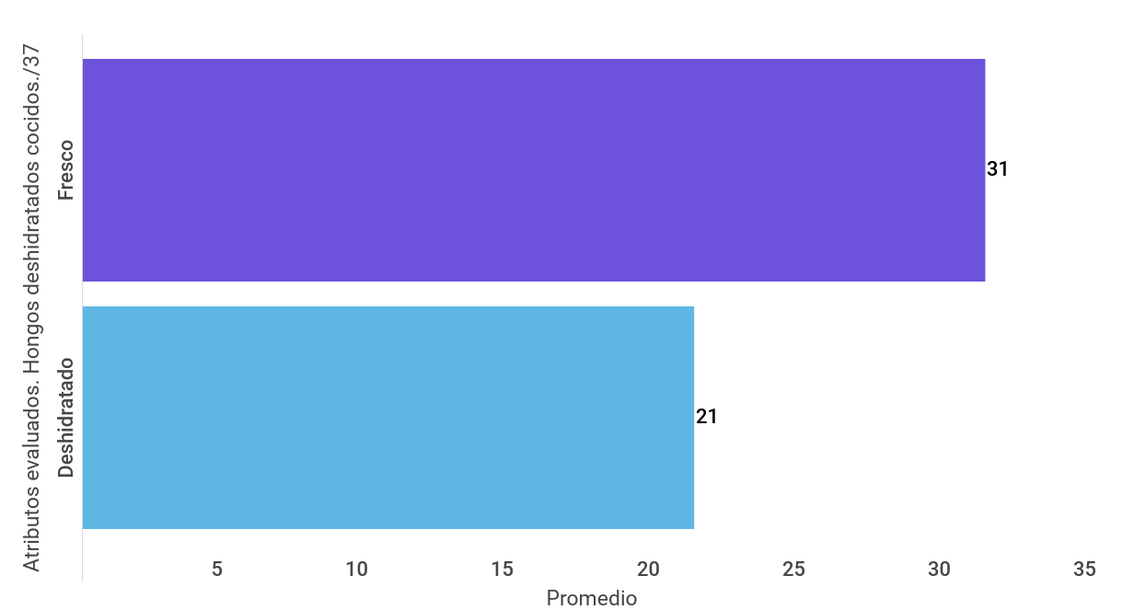
Grupo Focal

Slide 55
Grupo Focal

Slide 56
Grupo Focal

Slide 57
Entrevistas

Slide 60
CAPÍTULO 6
PROPUESTA

Slide 61
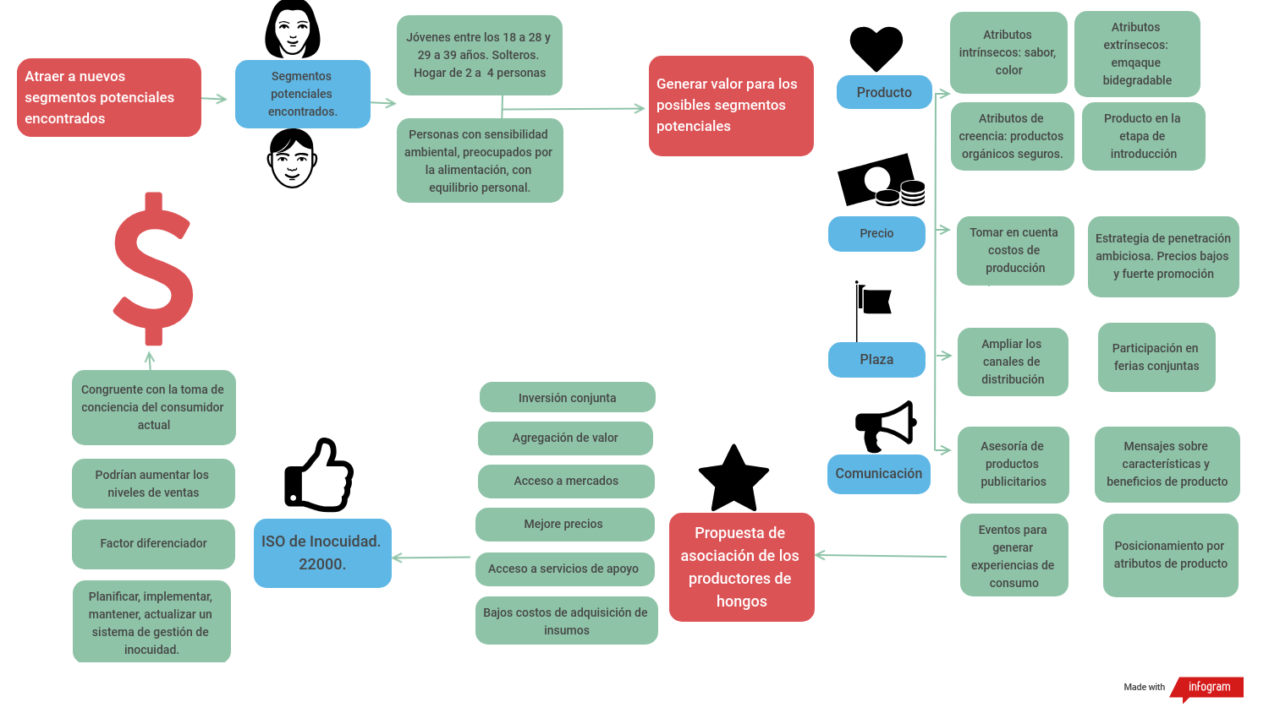

Slide 62
CAPÍTULO 7
CONCLUSIONES Y RECOMENDACIONES

Slide 63
Conclusiones
En base a lo estudiado se determina que existen particulares al evaluar el comportamiento de los consumidores potenciales. Los 4 segmentos más importantes que arrojó la investigación son: personas que tienen buenas prácticas alimenticias, que desean mantener un equilibrio respecto a su vida personal, personas con conciencia individual ambiental y con conciencia social ambiental. Existe un direccionamiento sobre el cambio de dietas no solo por salud sino por la problemática ambiental. Generar alternativas de consumo de productos locales, orgánicas y ecológicas serán las exigencias del consumidor del futuro.
Sobre la muestra estudiada se concluye que alrededor del 41% son consumidores ocasionales de hongos comestibles, los consumidores habituales aún representa el 10%. El 14% conoce sobre hongos ostras y el 47% sobre champiñones, por lo tanto aún falta por cristalizar varias acciones que promuevan el consumo de los hongos ostas y de los hongos comestibles en general. Mediante la prueba de producto se encontró que los participantes gustaron de la presentación fresca cocida por su sabor. El análisis de conjunto determinó que la opción más preferida es la presentación de hongos frescos, de empaque biodegradable, de cultivo orgánico a un precio de 2.50 los 250gramos. El atributo más valorado es el empaque biodegradable.
Con el desarrollo de la herramienta del marketing mix para el producto de los hongos ostas, permitirá a los interesados del giro de negocio tomar decisiones más asertivas, y ubicar nuevas oportunidades en el mercado. La asociación permitirá que tengan mejores condiciones para competir con productos sustitutos.

Slide 64
Recomendaciones
Los hongos ostra reúnen características nutricionales y ambientales que se pueden potencializar, y que los segmentos encontrados en la investigación se podrían beneficiar mediante su adquisición. Existe preocupación sobre la situación ambiental actual y ciertas condiciones en el estilo de vida, que los productores de hongos ostra podrían aprovechar.
Es importante el desarrollo de la investigación de mercados como una técnica en la que se logre encontrar nuevas oportunidades y se propongan posibles soluciones a problemáticas sobre el consumo, se ha tratado de estudiar el comportamiento del consumidor ubicando segmentos potenciales, y se recomienda utilizar los datos encontrados en la presente investigación para generar posibles beneficios tanto para los interesados en el giro de negocio como para los consumidores.
Tomar acciones que posibiliten atraer a nuevos clientes, aún varias personas no conocen el producto ni tampoco lo han degustado, los hongos ostra podrían agregarse a la dieta de personas que desean mejorar su calidad de vida o con conciencia ambiental. Los hongos ostra podrían ser proyectados con un superalimento, complementarios a los hábitos alimenticios.

Slide 65
Gracias por su atención.

